Slide 1
Муниципальное бюджетное общеобразовательное учреждение
«Средняя общеобразовательная школа № 4» города Мегиона
Мультимедийная разработка внеклассного занятия по журналистике
Автор: педагог дополнительного образования
Мичурин Антуан Владимирович
2014

Slide 2
Тема
Журналистский КВН «Рекламная пауза»
Возраст
Обучающиеся 5-х классов и
обучающиеся старших классов,
ориентированные на дальнейшее получение
профессионального образования в сфере журналистики.

Slide 3
Цель занятия
овладение коммуникативной и социокультурной компетенциями: знаниями особенностей языка СМИ и рекламы, умениями различать эти особенности; навыками публичного выступления.

Slide 4
Задачи занятия
Образовательные:
расширение журналистского опыта (журналисты-кураторы);
умение различать особенности языка рекламы;
умение работать в команде (группе).
изучение основ сценического движения, сценической речи, актерского мастерства (в подготовительном этапе).
Развивающие:
развитие интеллектуальных способностей.
развитие навыков публичного выступления;
развитие творческого воображения, памяти, внимания, речи, художественного и языкового вкуса.
Воспитательные:
привитие интереса к языковым и культурным ценностям;
воспитание культуры языка и культуры поведения при создании имиджа в рекламном деле;
приобщение подростков к доброму юмору;
создание “ситуации успеха” для каждого участника игры.

Slide 5
Оборудование
Компьютер, колонки, микрофон, микшерный пульт, проектор, экран, видеокамера, ширма, листы оценивания,
бумага, ручки.
Музыкальный материал
Музыкальные заставки из международной игры КВН
(«Мы начинаем КВН», «Капитаны» и др.)

Slide 6
Методы и формы
Методы:
словесный;
объяснительный;
проблемный;
речевая импровизация;
публичное выступление;
инсценировка.
Формы:
игра-состязание;
командная (групповая).

Slide 7
Принцип четырёх «С»
принцип Самоорганизации – умение подростка правильно распределять собственное время;
принцип Самореализации – возможность каждого участника реализовать себя в доступной ему деятельности;
принцип Самодеятельности – реализация каждым подростком творческих способностей;
принцип Самоуправления – реализация организаторских способностей.
Примечание: в команды собраны обучающиеся 5-х классов, обучающиеся 9-х классов выступают в роли ведущих и кураторов команд, в жюри работают обучающиеся 11 классов, педагоги, журналисты).

Slide 8
Предварительный этап
(за 1 месяц до выступления)
Цель этапа:
Организовать 6 команд на параллели 5-х классов при участии кураторов - юных журналистов студии «СтРиЖ» (8-9 классы), помочь командам в подготовке к конкурсному туру «Приветствие» и во время турнира.

Slide 9
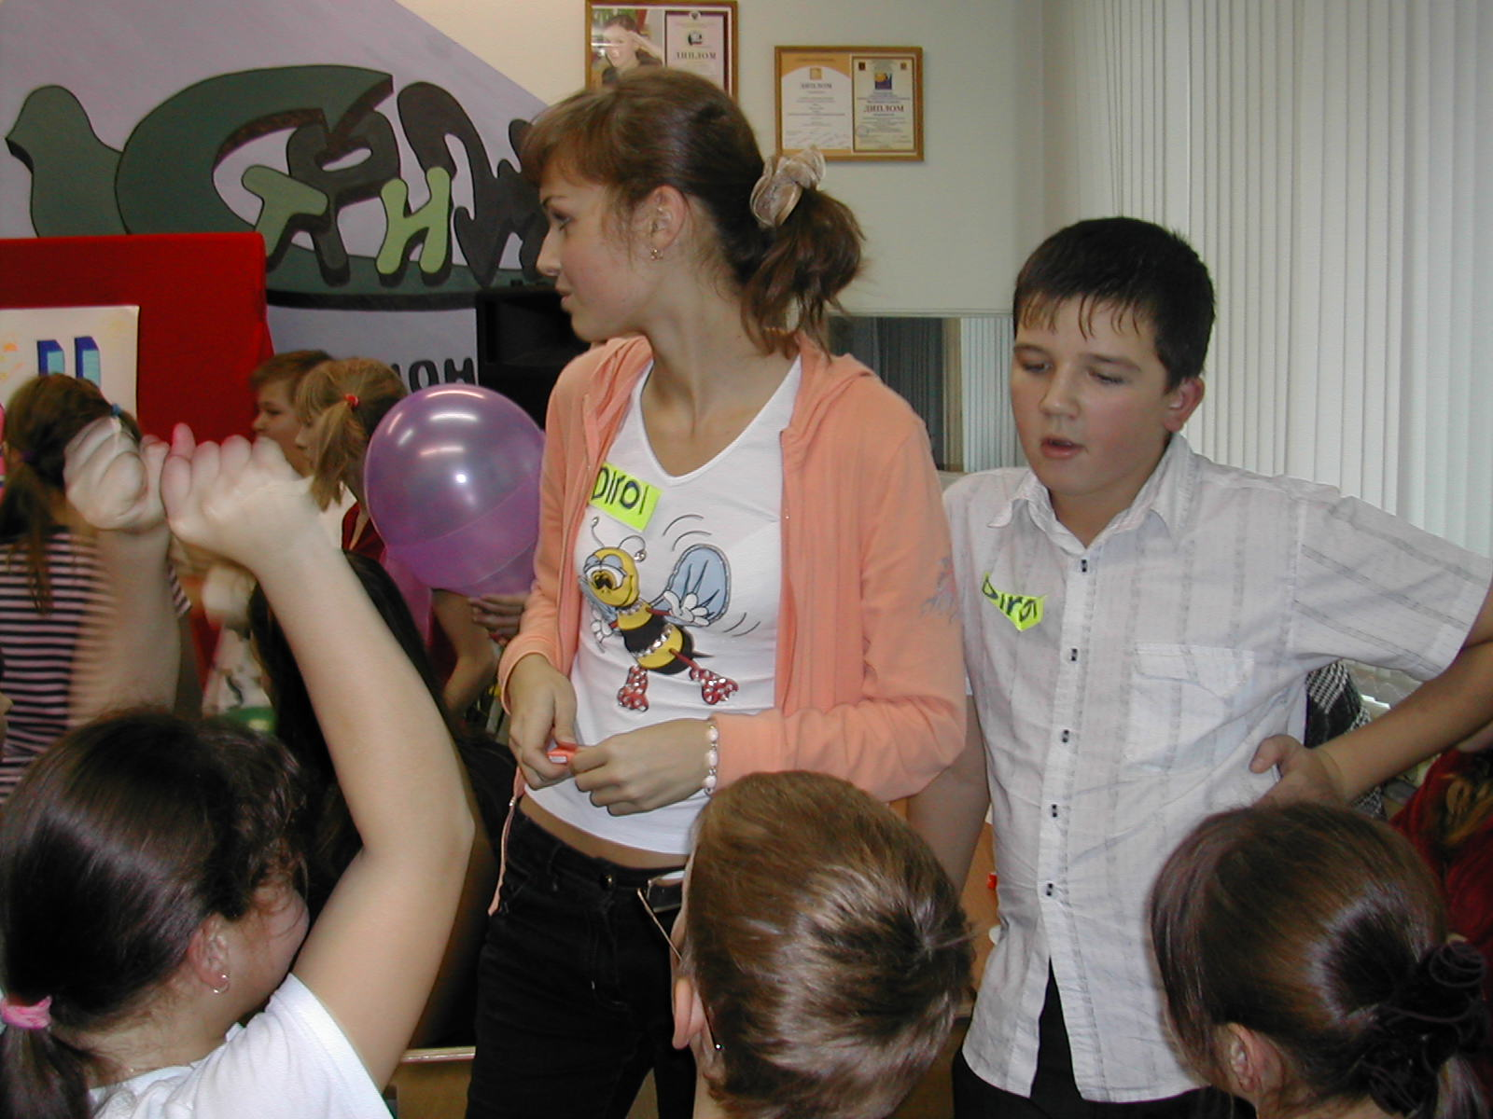
Юлия Захарченко (9 класс)
готовит команду «Дирол»

Slide 10
1 этап.
Орг. момент (1-2 минуты)
Цель этапа:
Подготовка к общению,
положительный настрой на работу (игру).

Slide 11
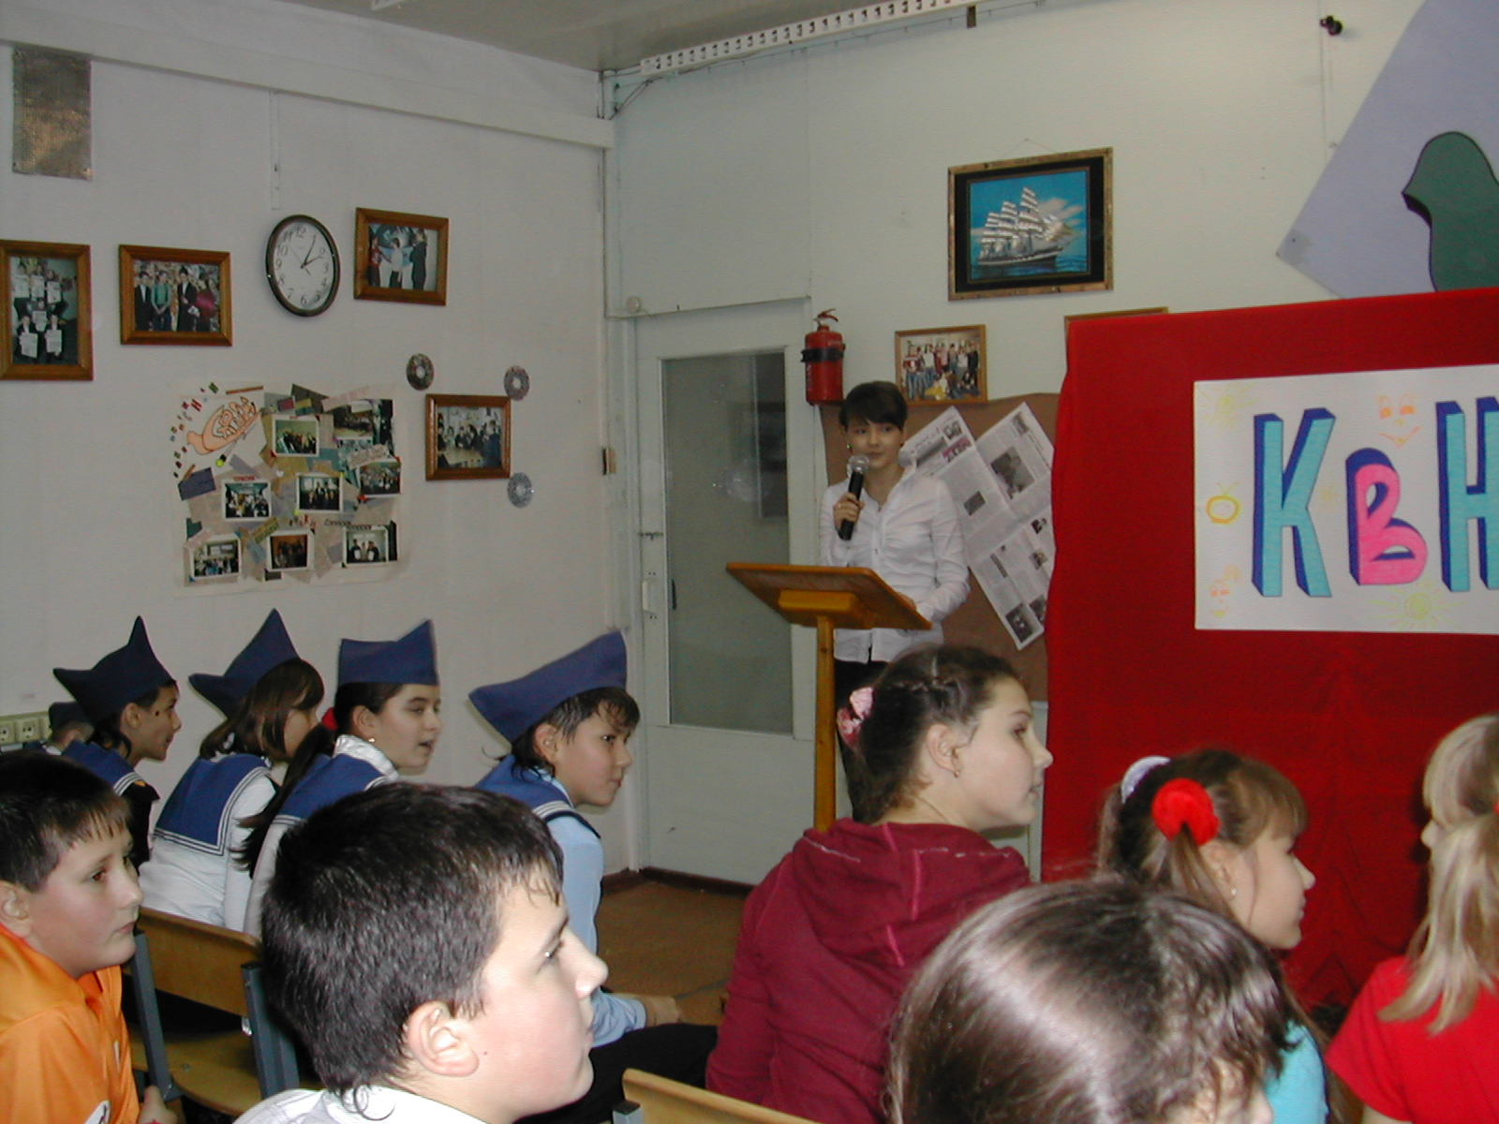
Ведущая 2 турнира Рита Галиханова (9 кл.)

Slide 12
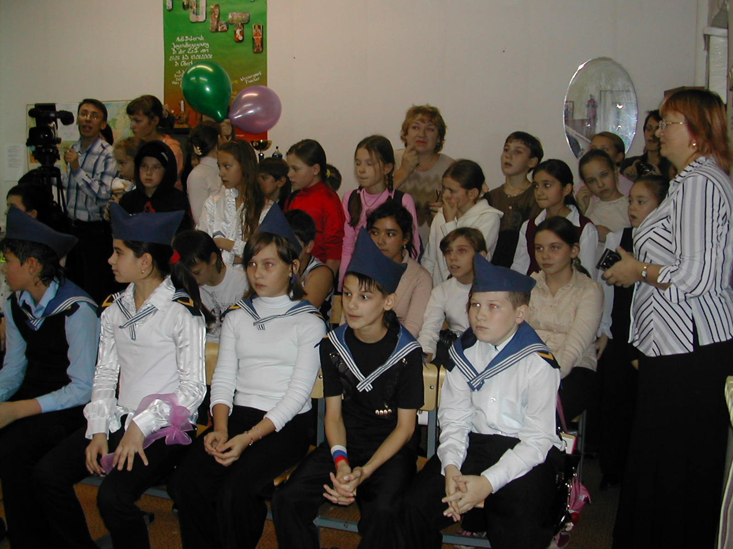
Участники и гости 2 турнира

Slide 13
2 этап.
Актуализация темы (3 минуты)
Цель этапа:
Знакомство с правилами игры-состязания; определение очередности выступлений; представление участников (команд) и жюри.

Slide 14
Музыкальной вступление: звучит Гимн КВНа.
Ведущая:
- Салют всем сидящим и стоящим! Сегодня мы начинаем журналистский КВНчик. Конечно, мы будем сегодня узнавать много нового и интересного, а также шутить и веселиться. В этом нам помогут команды-участницы. Итак, первая команда 5 «а» класса (выбегают или встают), вторая команда – 5 «в» класса, третья команда – 5 «д». Оценивать игру команд будет жюри (звучат имена и фамилии). Напоминаю командам, что тема сегодняшнего турнира – «РЕКЛАМНАЯ ПАУЗА».

Slide 15
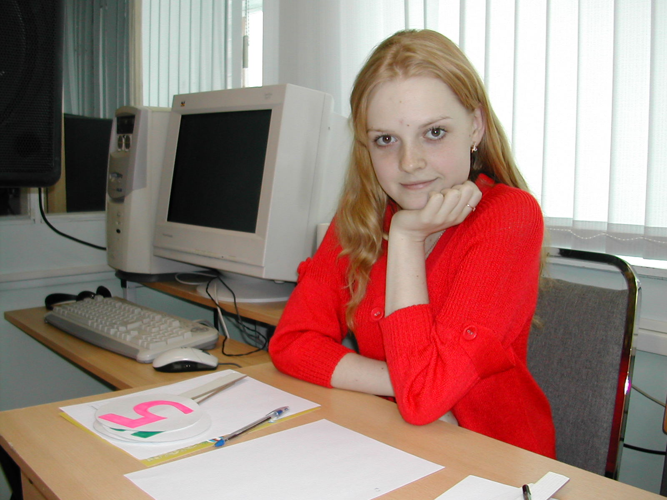
В составе жюри Оксана Голубева (11 кл.) –
выпускница студии «СтРиЖ», по профессии - журналист

Slide 16
Для начала определимся с понятием, что такое реклама?
Слово «реклама» имеет латинские корни. В переводе с латинского языка это слово означало «выкрикивать». Сейчас рекламой называют разнообразные мероприятия, имеющие целью оповещать о чем-либо, например, о товарах, зрелищах, услугах, оказываемых какой-либо фирмой.
Итак, задача команд в сегодняшней игре – обыгрывать в своих выступлениях различные рекламные тексты (слоганы) и образы.
Игра состоит из 4 туров. Первый тур – приветствие.
Я приглашаю капитанов команд выйти вперед для жеребьевки.

Slide 17
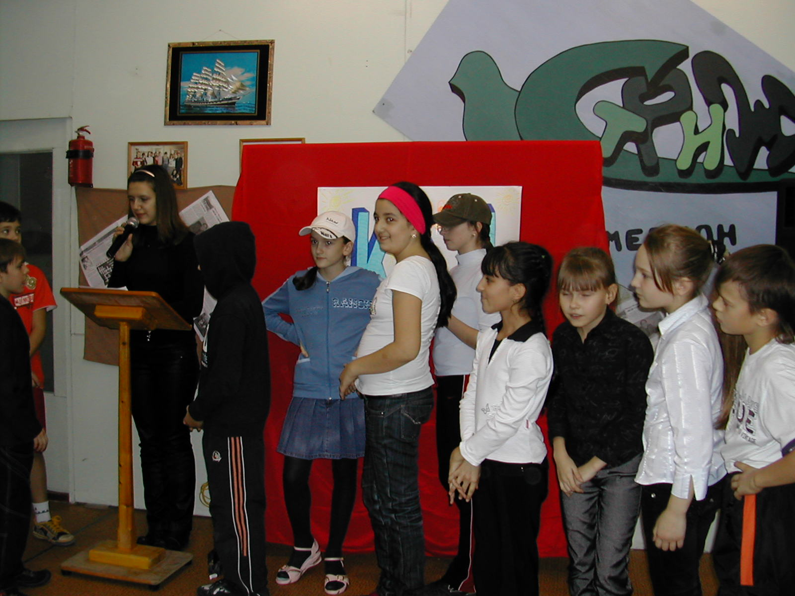
2 турнир. Жеребьёвка.
Ведущая Яна Шулика (9 кл.)

Slide 18
3 этап.
4 игровых тура. Публичные выступления команд и капитанов (25 минут)
Цель этапа:
Представление команд, демонстрация домашних заготовок и выступления на заданную тему игры - «Рекламная пауза».

Slide 19
1 тур. Приветствие.
Ведущая:
Сейчас с визитной карточкой встречаем команду 5 «а» класса.
Выступление с визитной карточкой команды 5 «а».
- Приветствие команды 5 «в» класса.
Выступление с визитной карточкой команды 5 «в».
- Ну, а сейчас с визитной карточкой встречаем команду 5 «д» класса.
Выступление с визитной карточкой команды 5 «д».
Жюри оценивает оригинальность выступления команд, юмор, связь с журналистикой (рекламным делом).

Slide 20
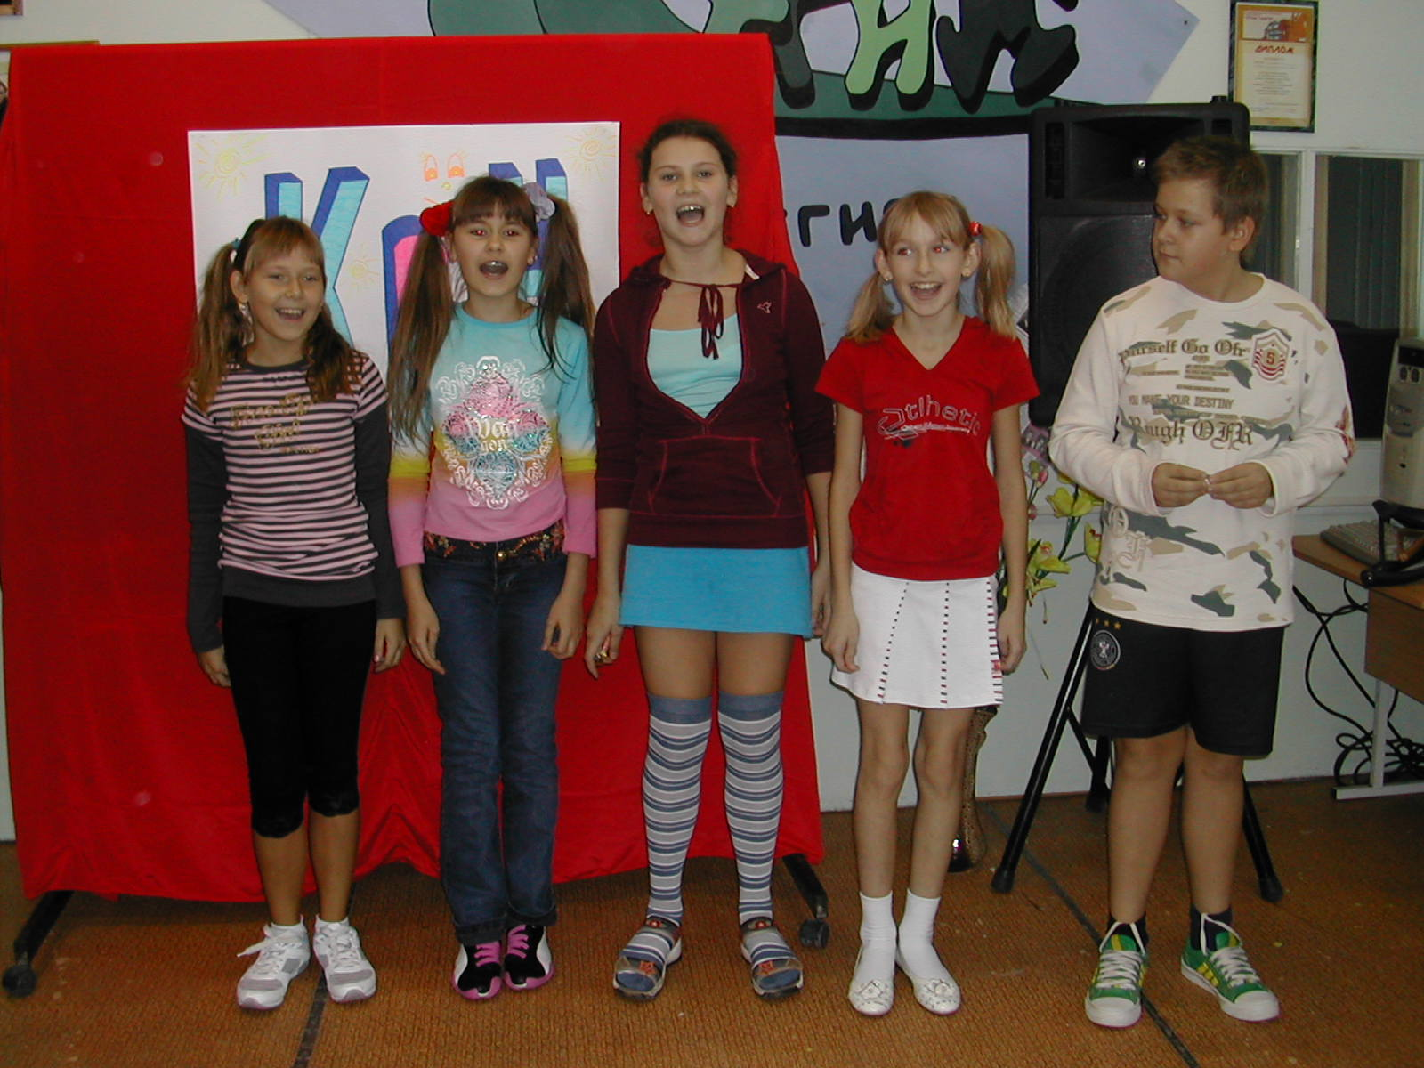
Приветствие команды «Шмакадявки»

Slide 21
2 тур. Разминка.
Ведущая:
А сейчас начинаем второй тур - «Разминку». Я приглашаю все команды выйти вперед. Напоминаю, что в конкурсе «Разминка» командам задается один вопрос или утверждение. Задача каждой команды – дать остроумный ответ на каждый вопрос или утверждение.
На размышление каждой команде даётся 1 минута (ответ озвучивает один из представителей команды). Вопросы могут задавать и зрители.

Slide 22
3 тур. Конкурс капитанов
«Продолжи в рифму».
Ведущая:
Начинаем четвертый тур - конкурс капитанов « Продолжи в рифму». Всех капитанов я приглашаю выйти вперед.
Задание заключается в сле­дующем: вы должны продолжить в рифму первую строчку известного стихотворения – по очереди. Конкурс длится до тех пор, пока кто-то из капитанов не остановится больше, чем на 15 секунд. То есть время на обдумывание только 15 секунд.

Slide 23
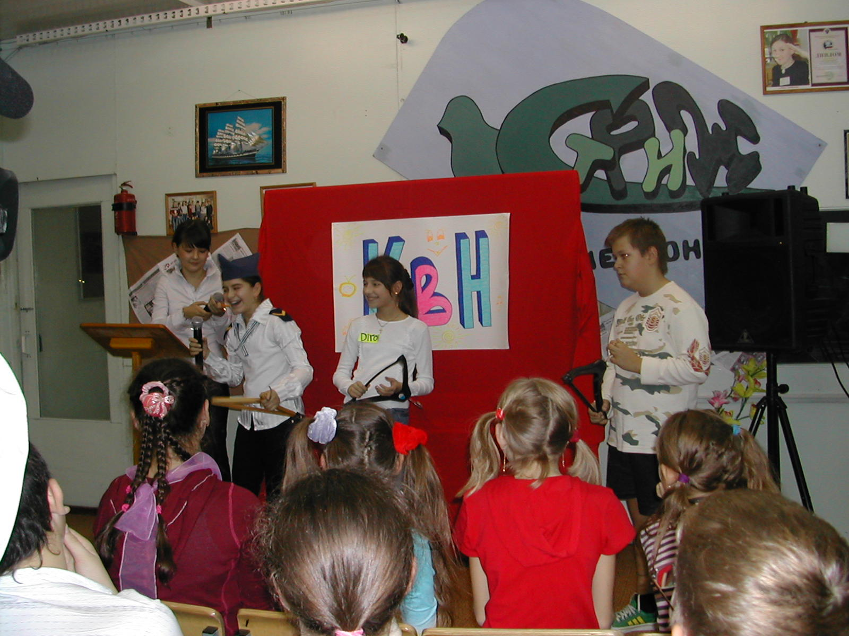
Капитаны трёх команд
«Юнги», «Дирол» и «Шмакадявки»

Slide 24
Ведущая:
- Капитан команды 5 «а», продолжите строчку «Мороз и солнце. День чудесный!».
(капитаны других команд продолжают до тех пор, пока кто-нибудь из них не остановится больше, чем на 15 секунд).
Ведущая:
- Сейчас жюри подведет итоги, а я прошу капитанов получить задание для последнего тура. Он называется «Гимн рекламе».

Slide 25
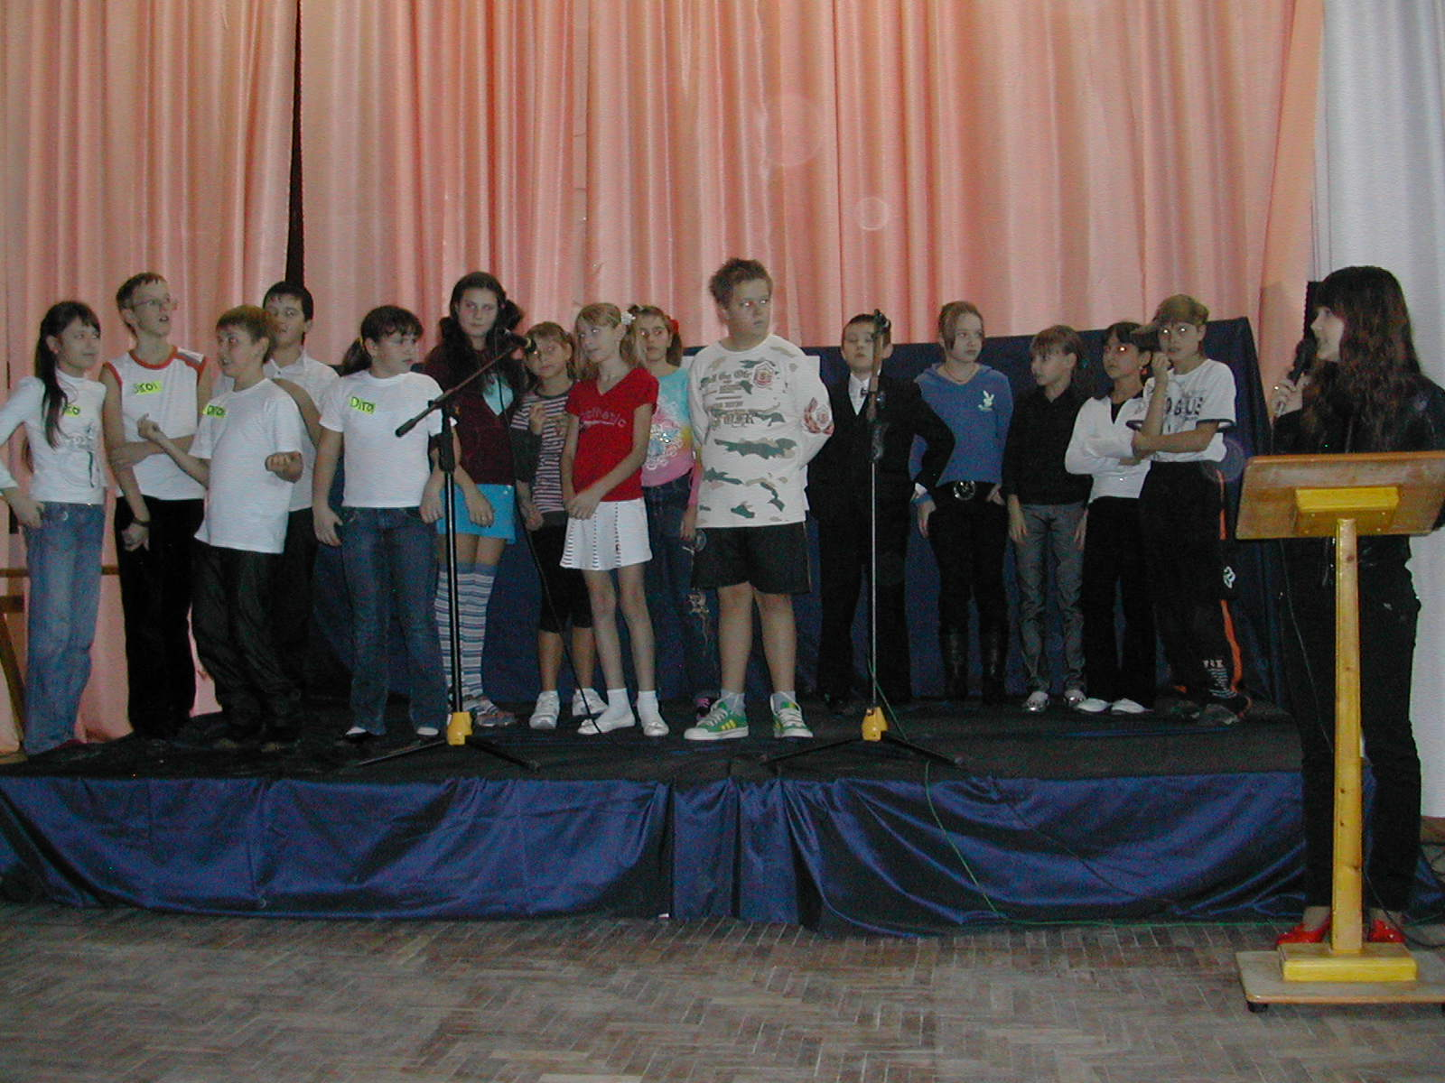
4 тур. Гимн рекламе.
Ведущая:
Каждая команда должна сочинить гимн рекламе. В задании
есть слова, которые должны быть использованы в гимне
(например, в задании одной из команд были такие слова: Читос, Агуша, Альпенгольд, Киндер, Бон аква, Баунти, Орбит, Дирол, Стиморол, Бленд-а-мед). В течение 10 минут команды придумывают текст гимна и исполняют его под популярный мотив (мелодию).
3 турнир.
Команды получают задание.

Slide 26
4 этап.
Поведение итогов игры (5 мин.)
Цель этапа:
Оценить результаты собственного выступления (деятельности).

Slide 27
Ведущая:
- Игра подошла к своему логическому завершению. Пока жюри подсчитывает баллы, я проведу викторину.
Вопрос 1. Как раньше называлась неделя?(Седмица.)
Вопрос 2. Какой пес имел обыкновение носить на лапе часы? (Артемон - персонаж сказки А. Толстого Золотой ключик, или Приключения Буратино).
Вопрос 3. Что означает выражение «время собирать камни»? (Подводить итоги.)
Вопрос 4. Где пятница предшествует четвергу? (В словаре.)
Вопрос 5. Где на Земле самые длинные сутки? (Сутки везде одинаковые.)
Вопрос 6. Кто автор сказки «Двенадцать месяцев? (С.Я. Маршак.)

Slide 28
Перевёртыши
По перевёрнутым фразам необходимо отгадать название фильма или прочитать пословицу.
“ Грустные девчонки”. (Весёлые ребята).
“ Громче стоишь, ближе не будешь”. (Тише едешь, дальше будешь).
“Крик баранов”. (Молчание ягнят).
“Мужик на телеге, мерину тяжелее”. (Баба с воза, кобыле легче).
“С ленью не засунешь и птицу в море”. (Без труда, не вытащишь и рыбку из пруда).
“Холодные ноги”. (Горячие головы).
“Не бойся велосипеда”. (Берегись автомобиля).

Slide 29
5 этап.
Рефлексия (5 мин.)
Цель этапа:
Совместный анализ успешности
достижения цели занятия.

Slide 30
Ведущая:
- Мы все с нетерпением ждем окончательного результата. Но вначале оценки жюри за последний конкурс.
(жюри выставляет оценки)
Ведущая:
Скажите, ребята, как вы себя чувствуете, с каким настроением вы играли, довольны ли вы своей игрой?
(ребята с места отвечают)
А теперь скажите, легко или трудно было работать в команде? Были трудности в общении, какие?
(ребята с места отвечают)
А как вы думаете, достигли мы цели нашей игры? Какое из заданий, по-вашему, было самым трудным?
(ребята с места отвечают)

Slide 31
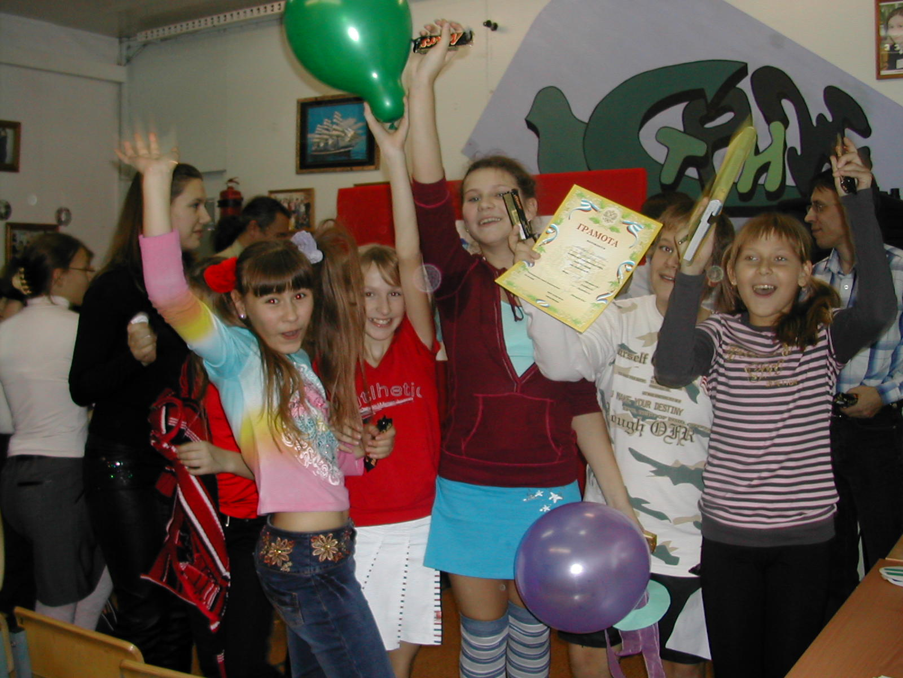
Ведущая:
- Итак, объявляем итоги нашей игры. В журналистском КВНчике «Рекламная пауза» победила команда …
Поаплодируем команде-победительнице. Вот ваша заслуженная награда (вручение награды).
Благодарю всех за внимание, игра окончена.
Звучит гимн КВНа.

Slide 32
Использованные ресурсы
Интернет-ресурс: http://www.amik.ru.
Цымбаленко С.Б. и др. О детях, лете и газете, а также обо всем на свете. М., 1997.
Шайдуллина Э.А. Авторская образовательная программа «Школа КВН». Интернет-ресурс: http://festival.1september.ru.

